Slide 1
Сетевое программирование
Лекция №1
Введение, обзор существующего рынка телеком услуг, позиционирование инженеров в этом рынке, экономика.

Slide 2
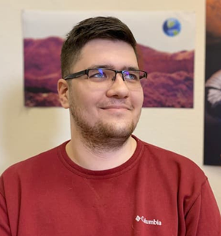
Знакомство
Сетевое программирование
2021/2022 ФИКТ ИТМО Лекция №1
- Филянин Иван Викторович
- Имею сертификаты MTCNA, MTCRE, MTCINE
- Работал в Матч ТВ, ТТК, РетнНет.
- Сделал оператора связи в Хабаровском крае на базе Mikrotik

Slide 3
Знакомство
Сетевое программирование
2021/2022 ФИКТ ИТМО Лекция №1
Расскажите немного о себе:
- Ваше имя и опыт
- Что вы хотите получить от этого курса?
- Какие у вас знания в сетях связи и программировании?
- Есть ли у вас свои проекты в которых вы могли бы использовать знания из курса?

Slide 4
Цель курса
Сетевое программирование
2021/2022 ФИКТ ИТМО Лекция №1
Изучить подходы к автоматизации сетей связи и реализовать их на практике.

Slide 5
Задачи курса
Сетевое программирование
2021/2022 ФИКТ ИТМО Лекция №1
- Изучить типы современных сетей связи
- Изучить подходы к автоматизации сетей связи
- Изучить современные протоколы и инструменты автоматизации сетей связи
- Сделать 5 лабораторных работ

Slide 6
План лекций
Сетевое программирование
2021/2022 ФИКТ ИТМО Лекция №1
Введение, обзор существующего рынка телеком услуг, позиционирование инженеров в этом рынке, экономика.
Сетевое программирование, применение этого термина и области использования сетей связи в программировании, погружение в NetDevOps.
Цель автоматизации сетей связи, средства достижения этой цели (Инвентарная система, Система управления IP-пространством, Система описания сетевых сервисов, Механизм инициализации устройств, Вендор-агностик конфигурационная модель)
Цель автоматизации сетей связи, средства достижения этой цели (Вендор-интерфейс специфичный драйвер, Механизм доставки конфигурации на устройство, CI/CD, Механизм резервного копирования и поиска отклонений, Система мониторинга)

Slide 7
План лекций
Сетевое программирование
2021/2022 ФИКТ ИТМО Лекция №1
Разбор существующих протоколов для автоматизации сетей связи.
Что есть SDN, зачем он нужен и как с ним жить? Почему есть SD-WAN и зачем?
Обзор существующих систем и подходов к автоматизации сетей связи, рассмотрение плюсов и минусов каждого подхода и системы.
Архитектура систем автоматизации, разбор топологий сетей связи (SP, DC, ENT).
Архитектура систем автоматизации, разбор топологий сетей связи (SP, DC, ENT).
Что есть Ansible и почему мы его выбрали? Мой первый сценарий!
Разбор модулей, ролей для Ansible.

Slide 8
План лекций
Сетевое программирование
2021/2022 ФИКТ ИТМО Лекция №1
Рассмотрим AWX(Ansible Tower) и его преимущества перед Anisble, архитектуру AWX.
Рассмотрим CI/CD в NetDevOps и сервисы для ее реализации, GitLab/Github, EVE-NG, Molecule, batfish, ?
Подведение итогов, разбор сложных моментов, повторение материала.
Доклады
Доклады

Slide 9
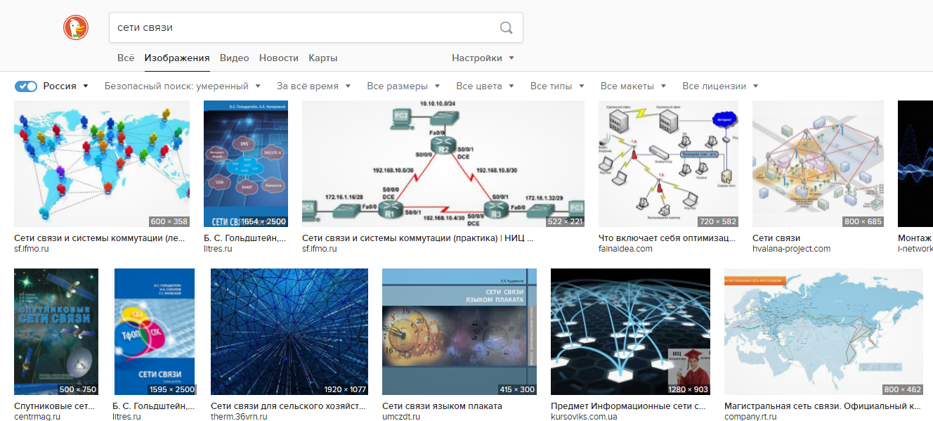
Что такое сети связи?
Сетевое программирование
2021/2022 ФИКТ ИТМО Лекция №1

Slide 10
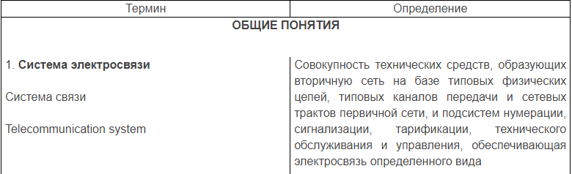
Что такое сети связи?
Сетевое программирование
2021/2022 ФИКТ ИТМО Лекция №1
ГОСТ 22348 - МЕЖГОСУДАРСТВЕННЫЙ СТАНДАРТ СЕТЬ СВЯЗИ АВТОМАТИЗИРОВАННАЯ ЕДИНАЯ

Slide 11
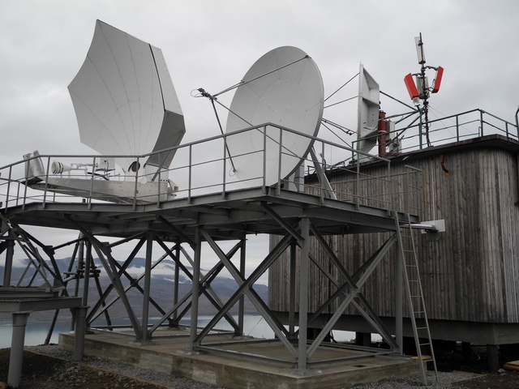

Что из этого сеть связи?
Сетевое программирование
2021/2022 ФИКТ ИТМО Лекция №1

Slide 12
Внимание вопрос: Кто использует сети связи?
Сетевое программирование
2021/2022 ФИКТ ИТМО Лекция №1

Slide 13
Правильный ответ: Примерно 70-80% населения планеты Земля
Сетевое программирование
2021/2022 ФИКТ ИТМО Лекция №1

Slide 14
Какие компании имеют свои сети связи?
Сетевое программирование
2021/2022 ФИКТ ИТМО Лекция №1
- Операторы связи: ТТК, Ростелеком, Мегафон, РетнНет, Билайн и др.
- Крупный финтех и банки: Сбербанк, Открытие, Тинькофф, Альфа Банк и др.
- Операторы контента и поисковых служб: Яндекс, Google, Akamai, Netflix и др.
- Крупные дата-центры: Selectel, РТК-ЦОД и др.
- Игровые платформы: Google Stadia, Microsoft Xbox, Blizzard, Take-Two и др.
- Социальные сети: Facebook, Instagram, VK и др.
И ещё большое количество различных организаций.

Slide 15
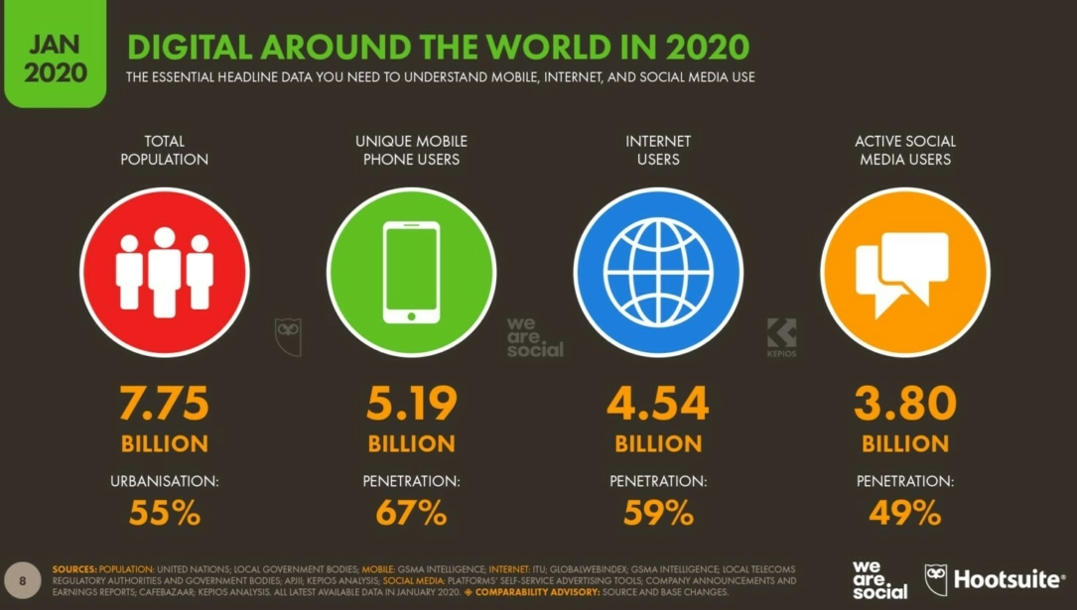
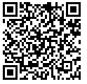
А почему так много?
Сетевое программирование
2021/2022 ФИКТ ИТМО Лекция №1
Для собственного изучения

Slide 16
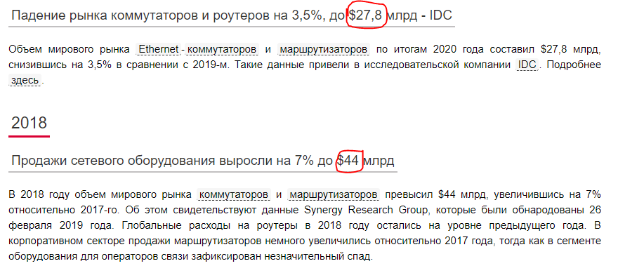

А почему так много?
Сетевое программирование
2021/2022 ФИКТ ИТМО Лекция №1
ВНИМАНИЕ! Крайне грубый подсчёт! Количество проданных сетевых устройств в год для юр лиц
На эти цифры нельзя ссылаться! Они недостоверны!

Slide 17


Сколько времени нужно чтобы это все настроить?
Сетевое программирование
2021/2022 ФИКТ ИТМО Лекция №1
ВНИМАНИЕ! Крайне грубый подсчёт!
Количество лет без сна и отдыха если каждое устройство можно настроить за 30 минут.
Количество лет
(рабочий день 6 часов) если каждое устройство можно настроить за 30 минут.
На эти цифры нельзя ссылаться! Они недостоверны!

Slide 18
И это только первый этап установки устройства!
Сетевое программирование
2021/2022 ФИКТ ИТМО Лекция №1

Slide 19
Огромное количество денег тратится НА...
Сетевое программирование
2021/2022 ФИКТ ИТМО Лекция №1
В России:
На покупку оборудования и организацию каналов связи.
В мире:
На обучение и содержание квалифицированных специалистов и исследователей.

Slide 20
И именно по этому:
Сетевое программирование
2021/2022 ФИКТ ИТМО Лекция №1
В России:
Продолжают насиловать законы чтобы получить больше денег для закупки оборудования.
В мире:
Занимаются развитием технологий NetDevOps для автоматизации сетей связи и снижнения издержек.

Slide 21
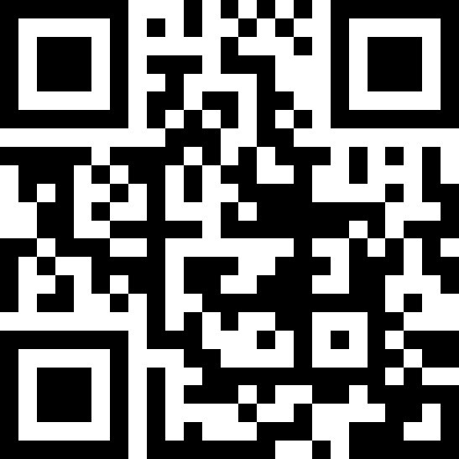
Важно!
Сетевое программирование
2021/2022 ФИКТ ИТМО Лекция №1
В России есть отдельные организации которые пытаются в автоматизацию, не упомянуть их было бы неправильно.
Статьи по автоматизации

Slide 22
Выводы?
Сетевое программирование
2021/2022 ФИКТ ИТМО Лекция №1

